Slide 1


UNIVERSIDAD AUTÓNOMA DEL ESTADO DE MÉXICO
FACULTAD DE ECONOMÍA
Maestría en Estudios Sustentables Regionales y Metropolitanos
Material Audiovisual
Diapositivas
Trabajo terminal de grado I
Elaborado por: Ricardo Rodríguez Marcial
Septiembre, 2016

Slide 2
GUÍA DE USO DE LAS DIAPOSITIVAS
Estas diapositivas son un auxiliar para el trabajo que realizan los alumnos que cursan la asignatura: Trabajo Terminal de Grado I, que se imparte en la Maestría en Estudios Sustentables Regionales y Metropolitanos, con la finalidad de cumplir con el objetivo de elegir el tema del trabajo terminal de grado, proponer el planteamiento del problema, elaborar el índice y los objetivos generales y específicos y el marco teórico.

Slide 3
Trabajo terminal de grado I

Slide 4
INDICE
Fundamentos de metodología e investigación
El método científico
Proceso del método científico
Metodología
El protocolo
El Proceso de Investigación
Tipología de la investigación científica
Técnicas de investigación
La investigación cualitativa
La investigación cuantitativa
Métodos de investigación científica aplicadas al protocolo

Slide 5
Objetivo
Elegir el tema del trabajo terminal de grado, proponer el planteamiento del problema, elaborar el índice y los objetivos generales y específicos y el marco teórico

Slide 6
Importancia de la metodología de la investigación
Radica en la necesidad ineludible de afrontar los procesos de transmisión, divulgación y expansión del conocimiento de una manera sistemática y ordenada.
Actualmente, la situación del país implica nuevos retos y problemas donde resulta indispensable conocer las metodologías adecuadas para orientar una solución aplicable a las condiciones reales.

Slide 7
Fundamentos de metodología e investigación
Conocimiento
Proceso por el cual el hombre refleja (por medio de conceptos, leyes, categorías, etc.) en su cerebro las condiciones características del mundo circundante.
Ciencia (Conocimiento científico)
“Es el intento de hacer que la caótica diversidad que hay en nuestra experiencia sensorial corresponda con un sistema de pensamiento que presente uniformidades lógicas”

Slide 8
El método científico
El concepto de método alude al “camino a seguir mediante una serie de operaciones, reglas y procedimientos fijados de antemano de manera voluntaria y reflexiva, para alcanzar un determinado fin que pueda ser material o conceptual”
El método científico constituye el elemento esencial de toda ciencia erigiéndose como el medio para dilucidar las cuestiones investigadas a través de la observación, clasificación, demostración e interpretación de los fenómenos objeto de estudio, posibilitando así la predicción y explicación de cuestiones relevantes.

Slide 9
Proceso del método científico
1
Enunciar preguntas bien formuladas y verosímilmente fecundas.
2
Arbitrar conjeturas, fundadas y contrastables con la experiencia, para contestar a las preguntas.
3
Derivar consecuencias lógicas de las conjeturas.
4
Arbitrar técnicas para someter las conjeturas a la contrastación.
5
Someter, a su vez, a contrastación esas técnicas para comprobar su relevancia y la fe que merecen.
6
Llevar a cabo la contrastación e interpretar sus resultados.
7
Estimar la pretensión de verdad de las conjeturas y la fidelidad de las técnicas.
8
Determinar los dominios en los cuales valen las conjeturas y las técnicas, y formular los nuevos problemas originados por la investigación.

Slide 10
Metodología:
“La metodología se ocupa de normas del proceso de investigación, que pretenden una validez lógica en relación con el ámbito sobre el que la ciencia en cuestión versa y simultáneamente una obligatoriedad fáctica para los investigadores”.

Slide 11
Metodología de la investigación a distancia
“La educación a distancia actúa en el noble empeño de impulsar el incremento del conocimiento, mediante diferentes modalidades y realizando esfuerzos de diferente naturaleza como generar plataformas que por medio de correos electrónicos han permitido la impartición de orientaciones, informaciones y asesorías, favoreciendo el intercambio y aprendizaje de todos”.

Slide 12
El protocolo
El protocolo implica un concepto de ciencia que se fundamenta en el empleo objetivo de métodos y técnicas de investigación científica.
Orientados a recopilar, organizar y analizar el conjunto de información extraído del objeto de estudio en cuestión.
“Esta información puede ser adquirida a través de la experiencia o de la deducción”

Slide 13
El protocolo
Proceso de contrastación empírica cuya finalidad es validar, o no, una hipótesis.
Cada concepto se conecta con un objeto (unidad de análisis) y se convierte en una propiedad susceptible de ser operacionalizada.
Se han observado varios aspectos:
La poca profundidad con la que se abordan los fenómenos objeto de estudio en torno a estas disciplinas.
La baja calidad metodológica que exhiben muchos de estos trabajos
Falta de diseños metodológicos sólidos estructurales.
La escasa literatura científica existente en torno al protocolo.
Subsanar estas deficiencias no es una tarea sencilla.

Slide 14
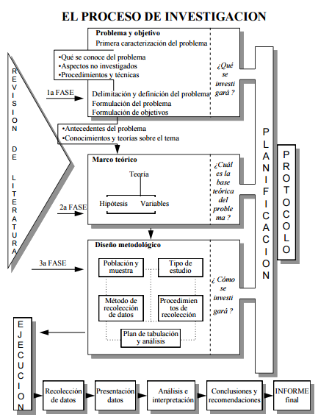

Slide 15
Tipología de la investigación científica:
Existe una amplia variedad de tipologías en la investigación científica, a continuación se describen las principales clasificaciones que el alumno debe tomar en cuenta. Primeramente se puede observar tres tipos de investigación: Descriptiva, Analítica y Experimental

Slide 16
Tipos de investigación científica:
Descriptiva
Analítica
2. Por la temporalidad del estudio
Longitudinal retrospectivo
Longitudinal prospectivo
3.Por la oportunidad de estudio
Experimental
Longitudinal retrospectivo prospectivo
Transversal (verticales o transeccionales): de prevalencia.
1. Tipos de investigación:

Slide 17
A estas tres básicas nominaciones, se les debe agregar las siguientes, acopladas al espacio y tiempo:
1) Por la oportunidad del estudio:
a) Transversal. Llamados también verticales o transeccionales: Son para estudios de prevalencias.
2) Por la temporalidad del estudio: Son para estudios de incidencias, cohortes, etc.
a) Longitudinal retrospectivo o Ex Post Facto: Registra los datos ocurridos en el pasado (después que sucedieron los hechos: Y -> X).

Slide 18
b) Longitudinal prospectivo o Pre Facto: Registra hechos a medida que acontecen (antes que sucedan: X -> (Y).
Ej.: Gestantes con rubela (X ahora) qué comportamiento mostrará en la progenie (Y en futuro).
c) Longitudinal retrospectivo prospectivo.
d) En las Experimentales solo puede ocurrir: prospectivas.

Slide 19
Existen tres identidades sobresalientes:
1) La identidad: La fase No experimental no clasifica ni identifica nada, al contrario confunde.
2) Según la variable: experimental, cuasi experimental, simple o compleja. La materia de todos los tipos de investigación son las variables de investigación: la Independiente o “X” y la Dependiente o “Y”.
3) Correlacional/Causal: simplemente se puede decir que: “Correlación no significa causalidad. Que la relación entre las variables sea muy fuerte (esto es, que sea casi 1 o casi -1) no significa que una de ellas sea la causa de la otra.

Slide 20
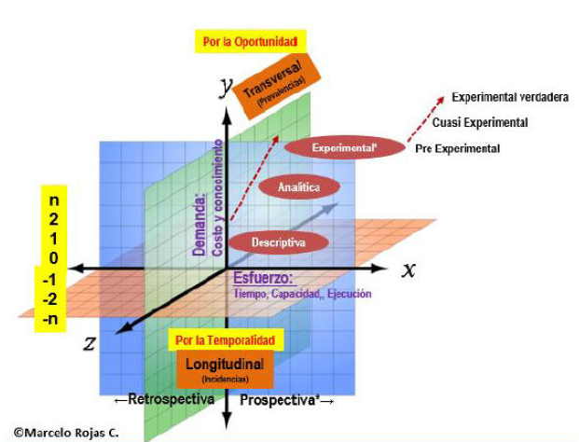
Representación de los tipos de investigación científica

Slide 21
Técnicas de investigación
Procedimientos y medios que hacen operativos los métodos, son por tanto, elementos del método científico.
El Método es el camino general de conocimiento y la Técnica es el procedimiento de actuación concreta que debe seguirse para recorrer las diferentes fases del método científico.
Existen dos tipos de métodos:
a) El Método Cualitativo
b) El Método Cuantitativo

Slide 22
La investigación cualitativa
Características:
Criterios orientadores de validez como son la credibilidad, transferibilidad, consistencia interna, fiabilidad y significancia.
Pretende captar el sentido y el significado, lo simbólico y la intersubjetividad.
Persigue coherencia en sus resultados y también la posibilidad de soportarlos en evidencia empírica.
Brinda la posibilidad de trascender de la casuística a conocimientos un poco más generales.
Examina y separa los factores accidentales o contextuales que pueden afectar los resultados.
Existe consciencia epistemológica y de que los rasgos ideológicos.

Slide 23
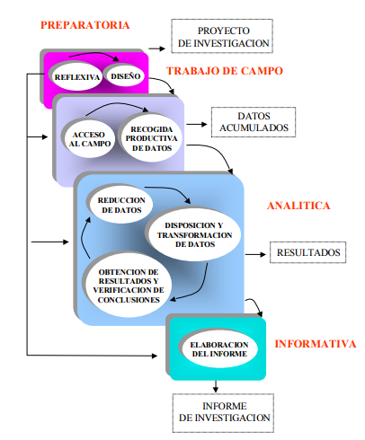
Fases y etapas de la investigación cualitativa

Slide 24
La investigación cuantitativa
Desde el punto de vista cuantitativo, la investigación científica es un proceso sistemático y ordenado que se lleva a cabo siguiendo determinados pasos.
Proyectar un trabajo de acuerdo a una estructura lógica de decisiones y con una estrategia que se oriente a la obtención de respuestas adecuadas a los problemas de indagación propuestos.
Pese a que se trata de un proceso metódico y sistemático, no existe un esquema completo de validación universal, aplicable mecánicamente a todo tipo investigación.

Slide 25
Es posible identificar una serie de elementos comunes, lógicamente estructurados, que proporcionan dirección y guía en el momento de realizar una investigación los cuales se pueden organizar en fases o etapas:
1. Fase conceptual
Formulación y delimitación del problema
2. Fase de planeación y diseño
Selección de un diseño de investigación
Revisión de la literatura
Construcción del marco teórico
Formulación de hipótesis
Identificación de la población que se va a estudiar
Selección de métodos e instrumentos
Diseño del plan de muestreo
Término y revisión del plan de investigación
Realización del estudio piloto y las revisiones

Slide 26
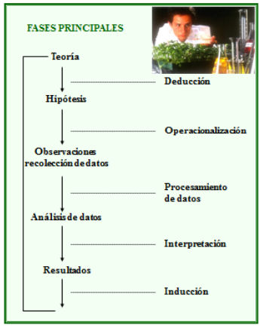
3. Fase empírica
Recolección de datos
4.Fase analítica
Análisis de datos
Interpretación de resultados
Preparación de los datos para el análisis
5. Fase de difusión
Comunicación de las observaciones
Aplicación de las observaciones
Estructura y Fases

Slide 27
Investigación cualitativa VS Investigación cuantitativa
Investigación cualitativa
Los investigadores cualitativos no creen en una realidad única, ni una realidad distinta de la percepción de ella.
El papel de la teoría es crucial y hay múltiples realidades a tenerse en cuenta en el momento de abordar una investigación
Investigación cuantitativa
El papel de la teoría es crucial, sin un marco teórico o un marco de referencia pertinente sería una investigación aislada que puede conducir a la especulación o al establecimiento de juicios de valor.
Exceso de instrumentalización, por ello el investigador debería responderse teóricamente su pregunta en forma anticipada.
Se presentan posibilidades de complementariedad con la metodología cuantitativa.
Se presentan posibilidades de complementariedad con la metodología cuantitativa.

Slide 28
Métodos de investigación científica aplicadas al protocolo
La implementación de los métodos de investigación suelen basarse en técnicas específicas como la observación, la entrevista, el uso de fuentes de datos secundarios, etc.
El método de estudio de caso:
Alude a una investigación empírica que estudia un fenómeno actual dentro de su contexto real.
Profundiza y analiza con intensidad el fenómeno, es una de las herramientas más utilizadas en las ciencias sociales

Slide 29
Análisis de contenido:
Conjunto de instrumentos metodológicos extremadamente diversificados, que se aplica al continente o al contenido de discursos, orientado al análisis de comunicaciones.
La finalidad es formular, a partir de ciertos datos, inferencias reproducibles y válidas que puedan aplicarse a su contexto.
Puede ser analizado de forma cualitativa, subdividiéndolo en elementos homogéneos que, una vez tratados fundamentalmente a través de técnicas estadísticas van a ser relacionados entre sí.

Slide 30
La observación:
Es uno de los procedimientos que permiten la recolección de información que consiste en contemplar sistemática y detenidamente cómo se desarrolla la vida de un objeto social.
Alude, por tanto, al conjunto de ítems establecidos para la observación directa de sucesos que ocurren de un modo natural.
En primer lugar los datos se recogen cuando ocurre el suceso, sin que ello implique la imposibilidad de que sea grabado o recogido para su posterior análisis.
En segundo lugar, el suceso no es creado, mantenido o finalizado exclusivamente para la investigación, ya que entonces estaríamos hablando del denominado método experimental.

Slide 31
La entrevista:
Procedimiento científico para la recolección de datos.
Hace referencia al proceso de interacción donde la información fluye de forma asimétrica entre dos roles bien diferenciados, de los que uno pregunta y el otro responde.
La entrevista, como técnica complementaria, permite tener acceso a información específica y concreta que no se encuentra contenida, o es inasible, en las fuentes de datos secundarios o la observación, triangulando el análisis del cuerpo de estudio.

Slide 32
Características de la entrevista cualitativa:
Entrevista cualitativa
Permite obtener datos preguntando a un entrevistado conociendo “la individualidad de la persona entrevistada y la manera de ver el mundo con sus ojos”
El sujeto entrevistado es seleccionado por las posibilidades de información que, en profundidad, puede aportar sobre el tema de la investigación.
Conversación solicitada de manera explícita por el entrevistador.

Slide 33
Utilización de fuentes de datos:
Fuentes primarias
Fuentes secundarias
Datos extraídos de los fuentes originales recogidos por otras personas.
Aluden a informaciones que no han sido producidas de forma explícita para los objetivos de la investigación, sino que preexisten y son utilizadas por el investigador.
La validez de los datos radica en su capacidad para resolver las cuestiones que trata el proceso de la investigación.
Hacen referencia a informaciones recogidas de primera mano, a través de entrevistas o información proporcionada y generada de manera especial.

Slide 34
Rigurosidad de la investigación:
Cualquier investigación cuantitativa o cualitativa, requiere de rigor científico y ético.
El investigador está abocado a la responsabilidad ética acerca de lo que hace desde el contexto del rigor de la ciencia y sus planteamientos teóricos en coherencia con una justificación social.
Los criterios de rigurosidad científica en la investigación de corte cualitativo, se basan en principios de credibilidad, etapas y procesos flexibles, alto grado de madurez y coherencia metodológica y científica en la aplicación de diseños y técnicas.

Slide 35
Honestidad en el proceso de investigación científica
La investigación científica exige disciplina, honestidad y rigurosidad, entre otras condiciones.
La honestidad es necesaria para preservar la verdad del conocimiento científico
Debe eliminar todo subjetivismo en su valoración, a pesar de que los resultados obtenidos vayan en contra de lo que hubiese deseado obtener

Slide 36
“No es infrecuente ver que algunos investigadores con poca ética, obsesionados por tratar de «demostrar» su hipótesis de trabajo, son capaces de adulterar los resultados e incluso inventar datos para que sus resultados «concuerden» con lo que anhelan demostrar”.

Slide 37
Bibliografía:
De La Lama García, Alfredo (2011). ¿Existen reglas implícitas dentro de la investigación científica? Revista de la Educación Superior.
<http://uaemex.redalyc.org/articulo.oa?id=60422569004> ISSN 0185-2760
(24 de abril de 2016)
Monje Álvarez, Carlos A., (2011). Metodología de la investigación cuantitativa y cualitativa “Guía didáctica”. Universidad Surcolombiana, Programa de comunicación social y periodismo.
<https://carmonje.wikispaces.com/file/view/Monje+Carlos+Arturo+-+Gu%C3%ADa+did%C3%A1ctica+Metodolog%C3%ADa+de+la+investigaci%C3%B3n.pdf> (15 de abril de 2016).
Páramo Morales, Dagoberto (2015). La teoría fundamentada (Grounded Theory), metodología cualitativa de investigación científica Pensamiento & Gestión <http://uaemex.redalyc.org/articulo.oa?id=64644480001> ISSN 1657-6276
(24 de abril de 2016).
Pino-Lozano, Pablo Joel (2015). La honestidad en la investigación científica Acta Médica Peruana <http://uaemex.redalyc.org/articulo.oa?id=96644166001> ISSN 1018-8800 (24 de abril de 2016).
Pulido Polo, Marta (2015). Ceremonial y protocolo: métodos y técnicas de investigación científica.
<http://uaemex.redalyc.org/articulo.oa?id=31043005061> ISSN 1012-1587
(24 de abril de 2016).
Ramírez Atehortúa, Fabián Hernando, Zwerg-Villegas, Anne Marie (2012). “Metodología de la investigación: más que una receta” AD-minister <http://www.redalyc.org/articulo.oa?id=322327350004> ISSN 1692-0279
(24 de abril de 2016).
Rodríguez, Y., Ramírez, W., Antúnez, G. (2014). La Educación a Distancia y la Metodología de la Investigación Científica. REDVET.
<http://uaemex.redalyc.org/articulo.oa?id=63632459005> ISSN
(24 de abril de 2016).
Rojas Cairampoma, Marcelo (2015). Tipos de Investigación científica: Una simplificación de la complicada incoherente nomenclatura y clasificación REDVET. Revista Electrónica de Veterinaria.
<http://uaemex.redalyc.org/articulo.oa?id=63638739004> ISSN
(24 de abril de 2016).

